Slide 1
113學年度
光仁國小學校日
家庭暴力防治宣導
臺北市私立光仁國小
輔導室

Slide 2
家庭暴力定義
家庭暴力是指家庭成員間施以身體或精神上不法侵害之行為。所謂的家庭成員包括下列成員及其子女：
1.配偶及前配偶。
2.現有或曾有同居關係、家長家屬或家屬間關係者。
3.現為或曾為直系血親或直系姻親。
4.現為或曾為四親等以內之旁系血親或旁系姻親。
光仁小學輔導室

Slide 3
發生家庭暴力案件該怎麼辦？(1/2)
1.保持鎮定：不要說刺激對方的話，也不要回打，以免火上
加油。
2.保護自己：尤其是頭、臉、頸、胸、腹等主要身體部位。3.大聲呼救：請家人、鄰居幫忙。
4.快點避開：離開現場，或到親戚、鄰居、朋友家，或到處
理家庭暴力的機構。
光仁小學輔導室

Slide 4
發生家庭暴力案件該怎麼辦？(2/2)
5.去找警察：請警察出面制止施暴或送醫，或送庇護中心。
6.向警察報案：作筆錄，記下發生經過。保留證物，如：驗
傷單、筆錄、被破壞的衣物、凶器等。如已
有保護令之核發，應予提示警察執行或逮捕
加害人。
7.立刻請醫生驗傷，並設法拍照存證。
光仁小學輔導室

Slide 5
對家庭暴力的誤解(1/3)
一、家庭暴力不會常常發生，即使偶而發生也不會惡化。
事實上：
有太多的家庭暴力因為受害者的個人觀念或社會認為是家務事的狀況下，而很少公開，因此實際發生的案件數遠大於報案的數字。而且，一而再、再而三的暴力行為往往是得寸進尺，越演越烈的。
光仁小學輔導室

Slide 6
對家庭暴力的誤解(2/3)
二、只有低收入戶、特定的種族、宗教、教育程度低的人，
才會發生家庭暴力。
事實上：
家庭暴力存在於各種經濟、教育、種族、宗教背景的家庭中。
光仁小學輔導室

Slide 7
對家庭暴力的誤解(3/3)
三、酗酒是造成家庭暴力的最大原因。
事實上：
許多施虐者並沒有酗酒的習慣。
光仁小學輔導室

Slide 8
暴力對兒童的影響
角色楷模有暴力行為時，兒童可能會模仿其暴力行為。
看到暴力行為會導致一種較高層次的激發。
看到暴力行為會影響一個人的態度和價值。
光仁小學輔導室

Slide 9
處理家庭暴力的方式
一、學習一種有助於情緒壓力的紓解又不會傷害他人
的方法才是治本之道。
二、求助於專業機構與防治中心。
三、尋找安全的庇護處所。
光仁小學輔導室

Slide 10

家庭暴力的求助管道
撥打110
協助
撥打113
求助
到家防中心求助
向醫院求助
光仁小學輔導室

Slide 11
各專線用途(1/4)
110(警方)
當家庭暴力發生在你身上，
而且有立即危險時，記得
可以撥打110向警方求助，
警方將會派員到場處理，
並將案件通知各縣市「家庭暴力防治中心」
以提供後續協助。
光仁小學輔導室

Slide 12
各專線用途(2/4)
113(全國婦幼保護專線)
『113全國婦幼保護專線』是支二十四小時免付費的求助電話，只要撥打這支電話求助，專線系統就會為您將電話轉接到您所在位置當地的家庭暴力及性侵害防治中心，由專業的工作人員提供各項線上諮詢服務。「113」的號碼，代表的是1支電話、
1個窗口、3種服務（家庭暴力、兒童保護、
性侵害）。
光仁小學輔導室

Slide 13
各專線用途(3/4)
★電話「113」求助後的協助：
一、確認您的問題及安全。
二、安排後續社工員關懷。
三、聯繫各縣市家暴防治中心。
光仁小學輔導室

Slide 14
各專線用途(4/4)
0800024995
(全年無休的專線電話)
當遇到一些有關於家庭暴力的疑問
或是想知道該如何處理家庭暴力問題時，
您可以撥打「0800024995」
（諧音：二十四小時救救我）
這是一支24小時、全年無休的專線電話。
光仁小學輔導室

Slide 15
求助單位(1/6)
醫院
我們可以直接至各地醫院
（儘量到市立或區域醫院）求助，
醫護人員將會協助驗傷、
安置等等作業，並和警政單位
及家庭暴力防治中心取得聯繫。
光仁小學輔導室

Slide 16
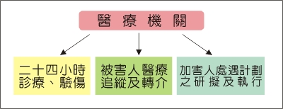
求助單位(2/6)
★醫院所提供的服務：
光仁小學輔導室

Slide 17
求助單位(3/6)
家防中心
我們可以自行到各縣市的
「家庭暴力暨性侵害防治中心」求助。
臺北市家庭暴力暨性侵害防治中心
(02）2361-5295
新北市家庭暴力暨性侵害防治中心
(02)8965-3359
桃園市家庭暴力暨性侵害防治中心
(03)332-2111
光仁小學輔導室

Slide 18
求助單位(4/6)
★各縣市家暴暨性侵防治中心提供的服務：
1.24小時全天候諮詢服務。
2.緊急救援及庇護安置。
3.協助申請保護令。
4.協助至醫院進行診療或驗傷。
5.提供相關的法律協助。
6.提供心理、就業、住宅輔導。
7.加害人身心治療之轉介。
光仁小學輔導室

Slide 19
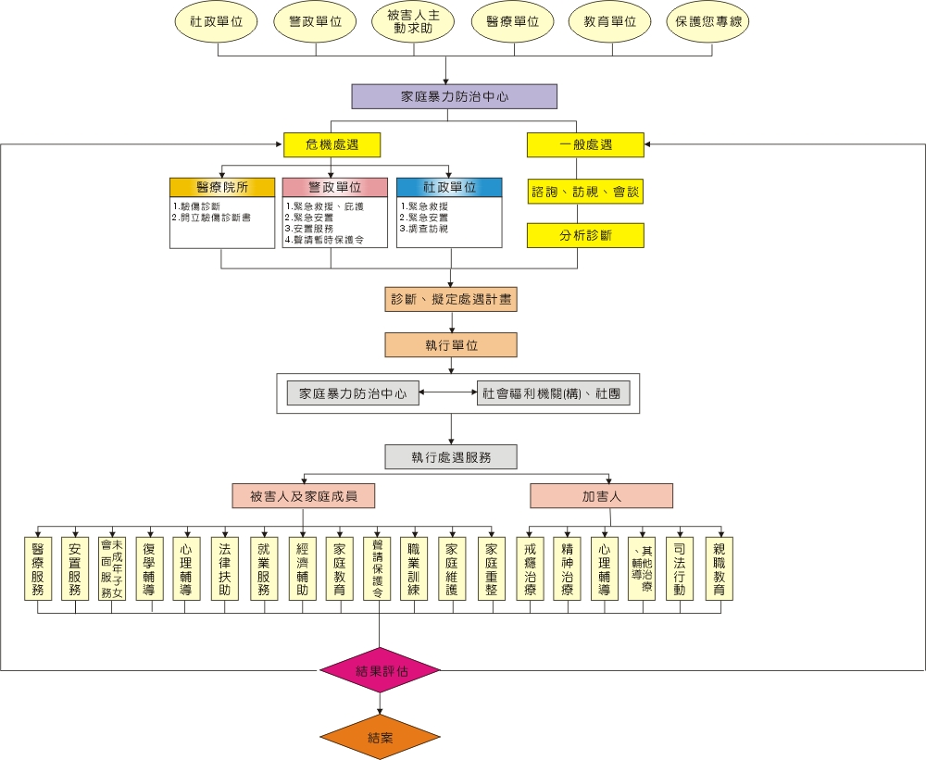
求助單位(5/6)
★各縣市家暴暨性侵防治中心處理流程：
光仁小學輔導室

Slide 20
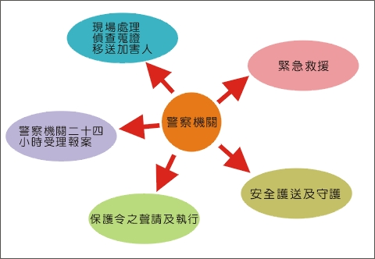
求助單位(6/6)
警察機關
光仁小學輔導室

Slide 21
113學年度
光仁國小學校日
性騷擾及
性侵害防治宣導
臺北市私立光仁國小
輔導室

Slide 22
認識性侵害性騷擾防治的重要性
學生的兩性交往與輔導，除一般的兩性輔導過程外，須注意相關的法律規定。
從相關法律的立法與通過，宣示台灣進入性別平等的社會。
性騷擾防治法—我們不必再忍受公共場所不當的性騷擾。
性別平等工作法—工作領域的平等與保障。
性別平等教育法—學校領域的平等與保障。
家庭暴力防治法與兒童及少年福利與權益保障法
—家庭領域的平等與保障。
光仁小學輔導室

Slide 23
性騷擾的定義
性騷擾的定義：指性侵害犯罪以外之罪，對他人實施違反其意願行為而與性或性別有關之交換式性騷擾或敵意環境性騷擾之行為。
性騷擾的界定：一切不受到歡迎，與性或性別有關的言行舉止，讓被行為者感到不舒服、不自在，覺得被冒犯，被侮辱；在嚴重的情況下會影響到被行為者就學或就業的機會或表現者。
性騷擾特別刑法（性騷擾防治法第25條）：意圖性騷擾，趁人不及抗拒而為親吻、擁抱或觸摸其臀部、胸部或其他身體隱私處之行為。（處2年以下有期徒刑、拘役或科或併科新臺幣10萬元以下罰金）本罪須告訴乃論。
光仁小學輔導室

Slide 24
性騷擾按程度區分成五等級：
1.性別騷擾：
歧視兩性的評論及行為，包括你看她像男人婆、那個人很娘娘腔。
2.性挑逗：
指不想要、不適當且冒犯對方身體或語言的性侵犯。
3.性賄賂：
指同意以性的服務來作為交換利益的手段。
4.性要脅：
指以懲罰或威脅的機會方式，強迫對方發生性關係。
5.性攻擊：
指性傷害或性強暴，或任何造成肢體傷害的暴力動作或行為。
光仁小學輔導室

Slide 25
性騷擾的應對模式(1/2)
當遭受到性騷擾時，建議採取下列的積極應對模式，以有效制止他人的性騷擾行為：
一、如果情況許可，可嘗試與行為人溝通：
當面或以書信，或透過雙方都信任的第三人，明確告知
行為人你不舒服的感覺，要求對方立即停止該行為。
光仁小學輔導室

Slide 26
性騷擾的應對模式(2/2)
二、如果情況沒有改善，則應採取掌控情勢的策略：
1.將事發經過以及對你的影響，告知你可信任之親友或同儕。
2.記錄性騷擾事件：詳盡紀錄事情發生的完整經過、列舉目
擊者、 詳細記錄每次事發時間、日期和地點、妥善保存
你的紀錄。
3.搜證。
4.提出法律救濟，如：提起刑事訴訟、民事賠償、行政救濟
（申訴或申請調解）。
光仁小學輔導室

Slide 27
校園性騷擾事件處理程序
當事件一方為同校或跨校之教職員生，他方為學生時，則依《性別平等教育法》，向行為人於行為時所屬學校申請調查或檢舉。其調查及處理程序如下：
◎當事人或檢舉人向學校申請調查或檢舉→學務處收件並
過濾→由性別平等委員會調查並做出處理建議→權責機關
（學生獎懲委員會，教師評議委員會等）決議懲處→學務
處/人事室執行懲處→若當事人不服處理結果→向學校申復
→若申復成立→可重新調查及調整懲處。
光仁小學輔導室

Slide 28
性侵害的定義
性侵害：是指對男女以強暴、脅迫、恐嚇、催眠或其他違反其意願之方法而性交或猥褻者，亦即以性的方式侵犯到人的身體自主權，即可視為一種性侵害。
此為公訴罪。
光仁小學輔導室

Slide 29
相關法條(1/3)
★刑法227條（對十六歲以下者性交猥褻罪）
1.對於未滿十四歲之男女為性交者，處三年以上十年以
下有期徒刑。
2.對於未滿十四歲之男女為猥褻之行為者，處六月以上
五年以下有期徒刑。
3.對於十四歲以上未滿十六歲之男女為性交者，處七年
以下有期徒刑。
4.對於十四歲以上未滿十六歲之男女為猥褻之行為者，
處三年以下有期徒刑。
光仁小學輔導室

Slide 30
相關法條(2/3)
★刑法228條（利用權勢或機會性交猥褻罪）
對於因親屬、監護、教養、教育、訓練、救濟、醫療、公務、業務或其他相類關係受自己監督、扶助、照護之人，利用權勢或機會為性交者，處以六月以上五年以下有期徒刑。
因前項情形而為猥褻行為者，處三年以下有期徒刑。
光仁小學輔導室

Slide 31
相關法條(3/3)
★性侵害犯罪防治法
第六條：直轄市、縣 (市) 主管機關應設性侵害防治中心，辦理
下列事項
一、提供二十四小時電話專線服務(即113專線)。
二、提供被害人二十四小時緊急救援。
三、協助被害人就醫診療、驗傷及取得證據。
四、協助被害人心理治療、輔導、緊急安置及提供法律服務。
五、協調醫院成立專門處理性侵害事件之醫療小組。
六、加害人之追蹤輔導及身心治療。
七、推廣性侵害防治教育、訓練及宣導。
八、其他有關性侵害防治及保護事項。
光仁小學輔導室

Slide 32
Thank You! ☺
心的聲音(憂鬱症)
光仁小學輔導室

